Slide 1
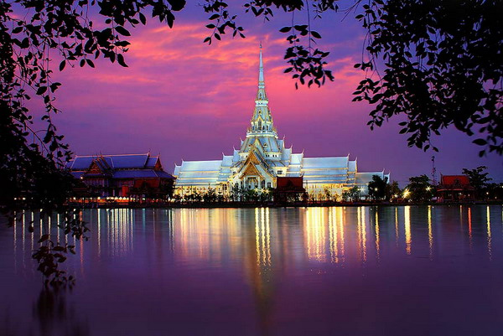
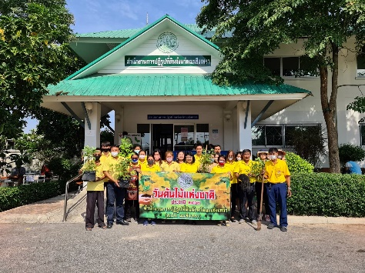
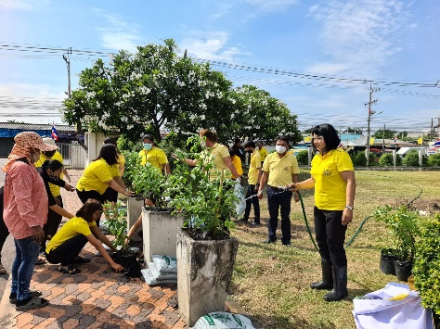
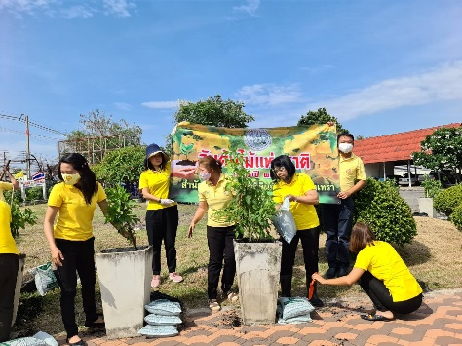
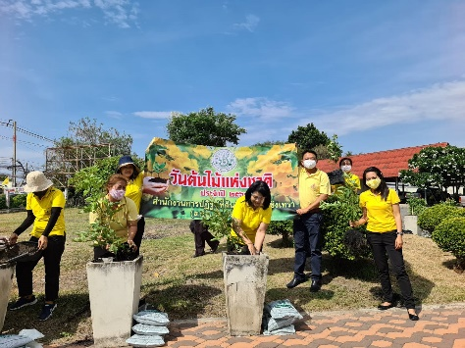
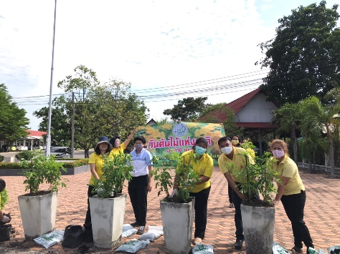
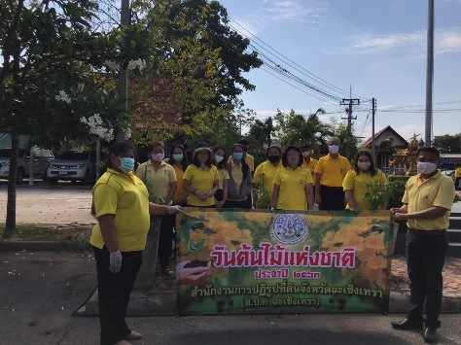
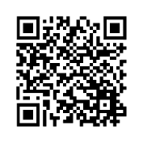
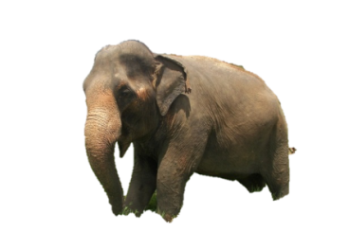
ภาพข่าวกิจกรรม ส.ป.ก. ฉะเชิงเทรา
สำนักงานการปฏิรูปที่ดินจังหวัดฉะเชิงเทรา
วันที่ 12 พฤษภาคม 2563 เวลา 15.00 น. สำนักงานการปฏิรูปที่ดินจังหวัดฉะเชิงเทราโดยนางสาวฆนีรส โพธิ์เจริญ ปฏิรูปที่ดินจังหวัดฉะเชิงเทรา พร้อมด้วยข้าราชการและเจ้าหน้าที่สำนักงานการปฏิรูปที่ดินจังหวัดฉะเชิงเทรา ดำเนินการจัดกิจกรรม ปลูกต้นไม้และปลูกป่าเฉลิมพระเกียรติเนื่องในโอกาสมหามงคลพระราชพิธีบรมราชาภิเษก “รวมใจไทย ปลูกต้นไม้ เพื่อแผ่นดิน” สืบสานสู่ 100 ล้านต้น โดยยึดแนวพระราชดำริของพระบาทสมเด็จพระบรมชนกาธิเบศร มหาภูมิพลอดุลเดชมหาราช ร่วมปลูกต้นทองอุไร รวมจำนวน 100 ต้น ณ บริเวณรอบสำนักงาน การปฏิรูปที่ดินจังหวัดฉะเชิงเทรา เพื่ออนุรักษ์และฟื้นฟูทรัพยากรป่าไม้ และเป็นการเพิ่มพื้นที่สีเขียว เพิ่มความอุดมสมบูรณ์ให้แก่ธรรมชาติ
877/1 ถนนเทพคุณากร ตำบลหน้าเมือง อำเภอเมืองฉะเชิงเทรา จังหวัดฉะเชิงเทรา
เบอร์โทรศัพท์ 038 511 500 ต่อ 16 Email : chachoengsao@alro.go.th

